Slide 1
Deux défis énergétiques pour
la Suisse et ses PME
Prof. Dr. Massimiliano Capezzali
Responsable du Pôle Energies HEIG-VD

Slide 2
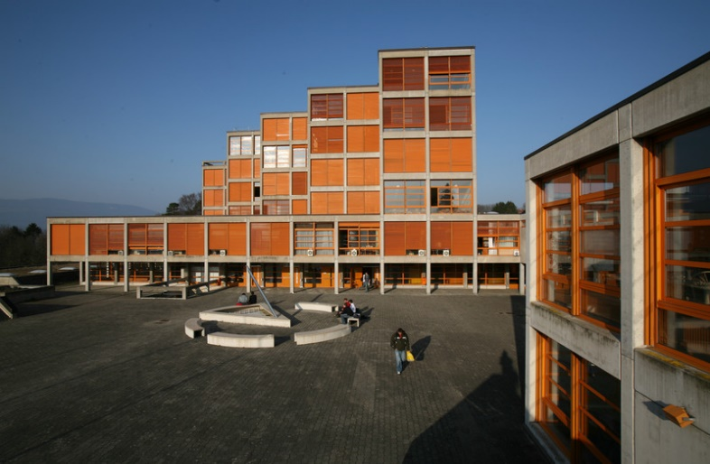
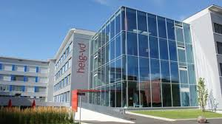
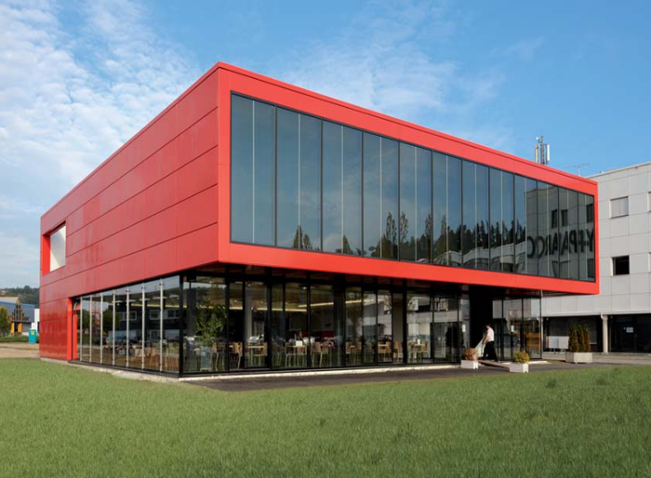
Présentation de la HEIG-VD
La Haute Ecole d’Ingénierie et de Gestion du Canton de Vaud à Yverdon-les-Bains (HEIG-VD)
3 sites à Yverdon, > 2’000 étudiant(e)s
Bachelor: 10 filières
Master: 3 filières
9 instituts de recherche
110+ Professeurs
Fait partie intégrante de la HES-SO

Slide 3
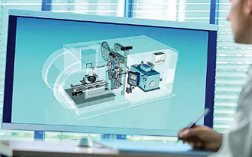
Energies – Un des axes stratégiques
Production des biens et modèles d’affaires
Santé et société
Numérisation
HEIG-VD – Axes stratégiques
Energies
Territoire & Mobilité
PÔLE ENERGIES HEIG-VD
Actif dès avril 2017
http://energies.heig-vd.ch

Slide 4
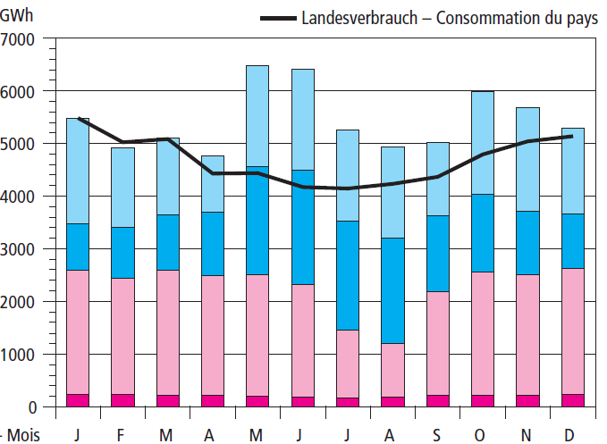
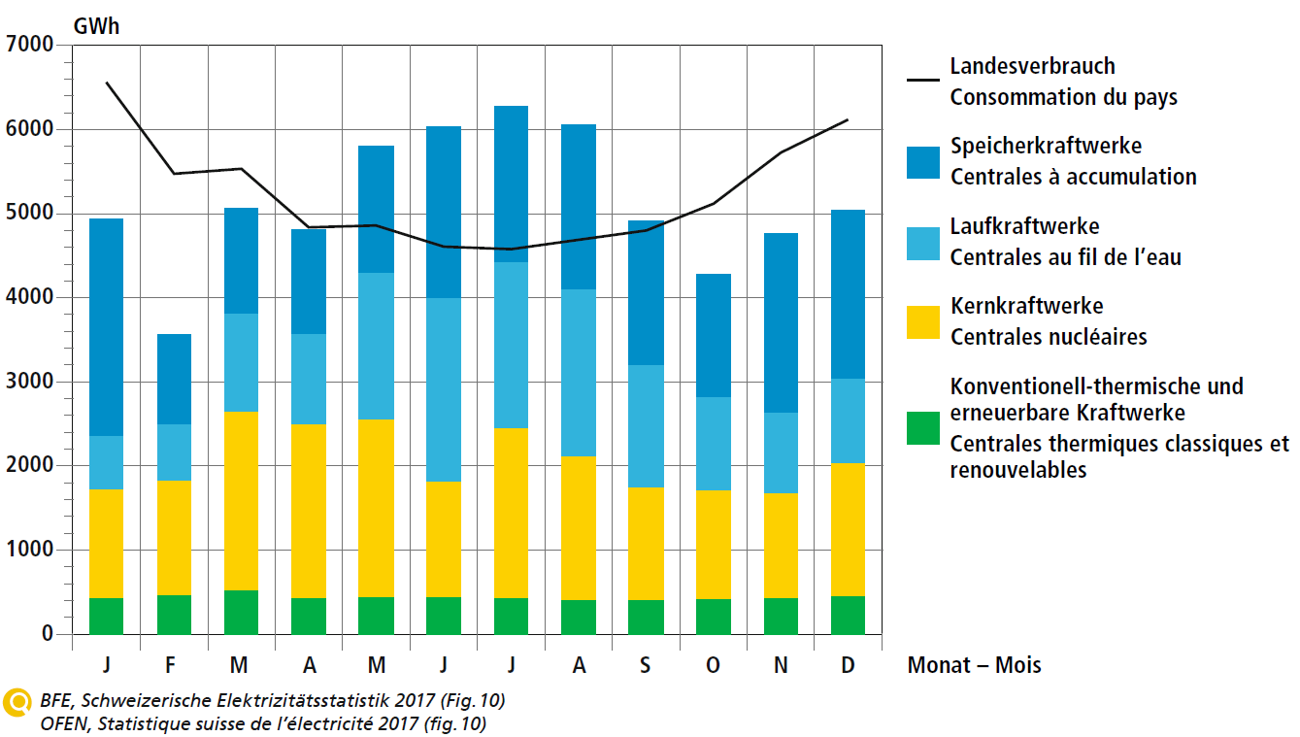
Premier défi : approvisionnement électrique du pays
Source : OFEN - Statistique suisse de l’électricité 2017
2000 Importation: 1 mois
2017 Importation: 6 mois
L’évolution est vers une perte d’autosuffisance du point de vue de l’approvisionnement électrique
Augmentation de la consommation électrique probable (moyen terme) due à la croissance des pompes à chaleur, des véhicules électriques, ainsi que de la digitalisation
4

Slide 5
Premier défi : des projets pour les PME suisses
Intégration énergies renouvelables dans les processus mais aussi d’unités de cogénération
Chaleur (et/ou refroidissement)
Electricité (autoconsommation et stockage)
Optimisation des équipements électriques propres
Renouvellement ou choix processus différents
Pompes, moteurs et autres entraînements
www.entrainements-electriques.ch
Développement de dispositifs adaptés d’électronique de puissance et intégration stockage/solutions DC
Flottes entreprises avec des véhicules bas carbone
Dépend de l’évolution des conditions-cadre politiques et économiques

Slide 6
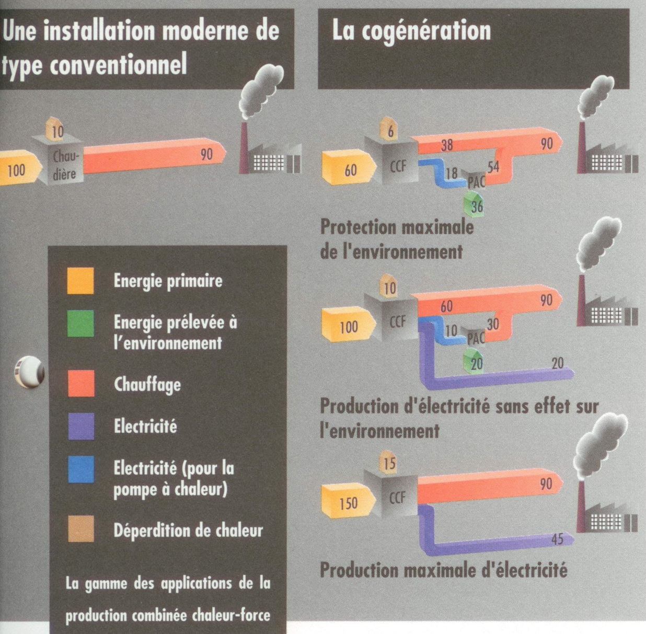
Premier défi : le rôle du couplage chaleur-force (cogénération)
Source : WKK – Fachverband, 1993 (!)

Slide 7
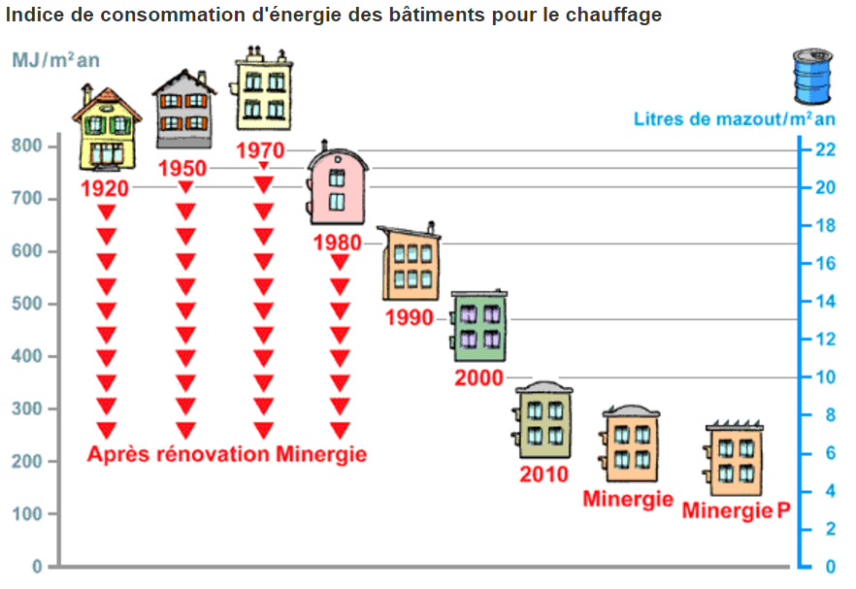
Deuxième défi : consommation énergétique des bâtiments
Source : http://www.energie-environnement.ch, sur base de données du Canton de Zürich

Slide 8
Deuxième défi : consommation énergétique des bâtiments (mesurée)
Source : Université de Genève, Thèse Jad Khoury, 2015
http://archive-ouverte.unige.ch/unige:45267

Slide 9
Deuxième défi : des projets pour les PME suisses
Intégration d’énergies renouvelables dans le bâtiment
Planification et réalisation
Automation et régulation
Intégration d’unités de cogénération (mutualisation des besoins électriques/chaud/froid)
Intégration du bois dans la construction
Matériaux et éléments de construction
Logistique (diminution énergie grise)
Autoconsommation (RCP) et technologies blockchain
Dépend de l’évolution des conditions-cadre politiques et économiques
9

Slide 10
HEIG-VD à vos côtés pour vos projets
Projets InnoSuisse sur les idées plus innovantes
Mandats directs
Montage de consortia pour des projets cantonaux ou nationaux (p.ex. financement OFEN)
Expertises
Projets européens
Interreg
KIC InnoEnergy
H2020
Montage de formations continues ponctuelles

Slide 11
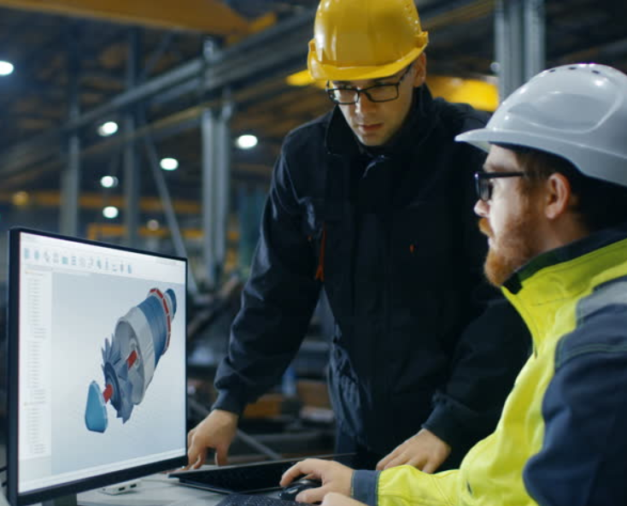
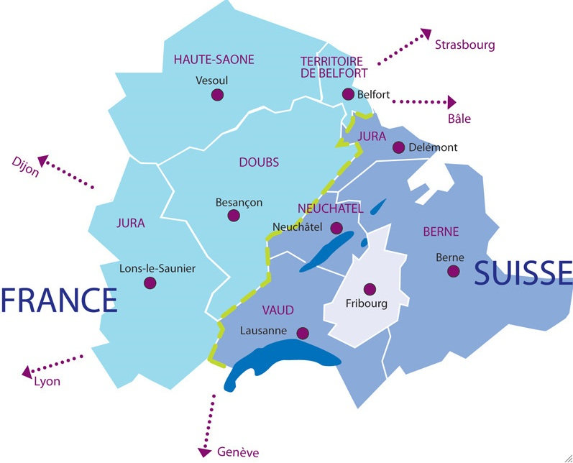
La HEIG-VD, c’est…
Des chercheurs professionnels
120 professeurs
Une grande expérience industrielle
Pour le tissu économique régional
100 chercheurs
70 assistants HES

Slide 12
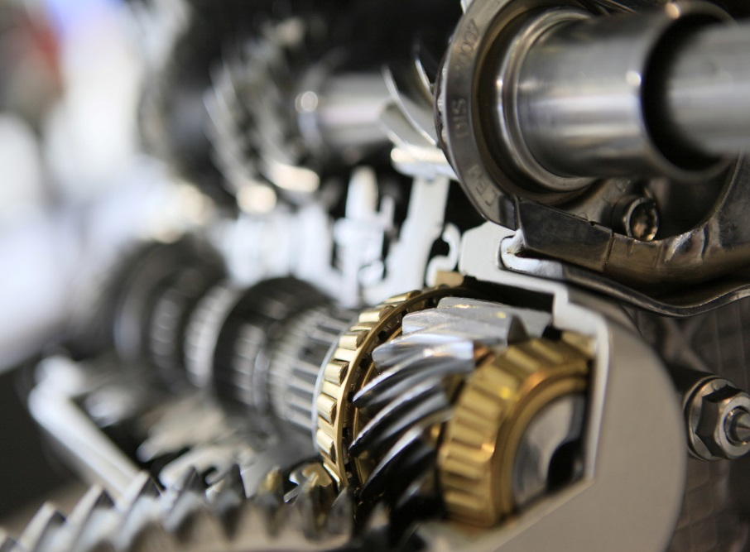
La HEIG-VD, c’est…
Recherche appliquée & Développement
Ingénierie
Economie d’entreprise
9 instituts et 4 groupes transversaux de compétences + pôles
Environ 15 MCHF de contrats par an
Plus que 200 nouveaux projets de Ra&D par an

Slide 13
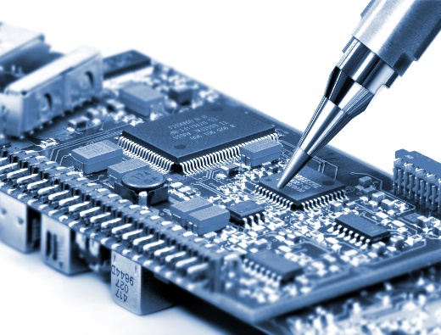
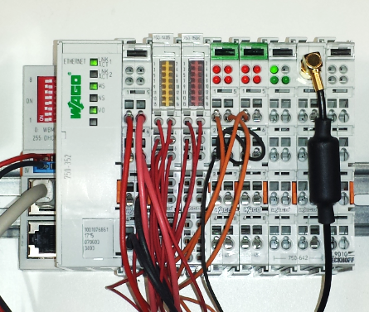
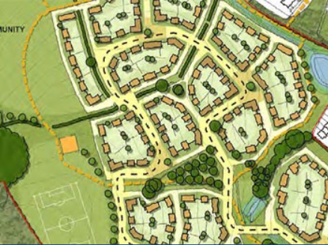
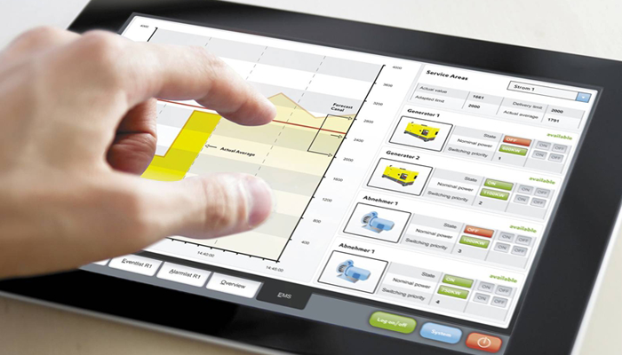
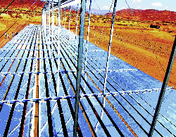
Recherche appliquée & Développement
Interdisciplinaire
Mécanique
Electronique
Territoire
Communication
Management
Machine learning
Matériaux
Robotique
Cybersecurité
Energie

Slide 14
La HEIG-VD, c’est…
Un accompagnement complet depuis le montage du projet
Consortium
Définition
Pré-étude
Conception
Développement
Transfert
Un montage efficace
Une gestion rigoureuse
Un ajustement aux objectifs économiques

